Slide 1

ΠΡΟΣΟΜΟΙΩΣΗ ΔΙΚΤΥΟΥ ΜΕ NS-3
Κωσταντίνος Γκύλλης, ΑΜ:1100526
Γεωργία Μυλωνά, ΑΜ: 1104783

Slide 2
Κυριο θεμα της εργασιασ
Προσομοιώσαμε την λειτουργία μιας σύνδεσης point to point στην οποία στέλνονται πακέτα από το έναν κόμβο στον άλλον.
Η μετάδοση αυτή έγινε με την τεχνική του UDP-echo (more info about UDP-echo :
«a process for testing network connectivity and measuring response time by sending a UDP packet to a destination and waiting for the destination to send it back» ).
Έχουμε 2 servers (κόμβος 1) που εξυπηρετούν 2 πελάτες (κόμβος 0). Στην διάταξη αυτή, οι πελάτες παίρνουν διευθύνσεις από τους servers αφού πρώτα εγκαθιδρυθεί η σύνδεση μεταξύ τους.

Slide 3



ΒΗΜΑΤΑ ΥΛΟΠΟΙΗΣΗΣ ΤΗΣ ΕΡΓΑΣΙΑΣ (1)
Χρησιμοποιήσαμε τα εξής εργαλεία για την υλοποίηση της άσκησης :
VMware Workstation Pro για το Linux VM.
Ubuntu Linux distribution.
Discord για την επικοινωνία και συγχρονισμό των μελών της ομάδας.

Slide 4
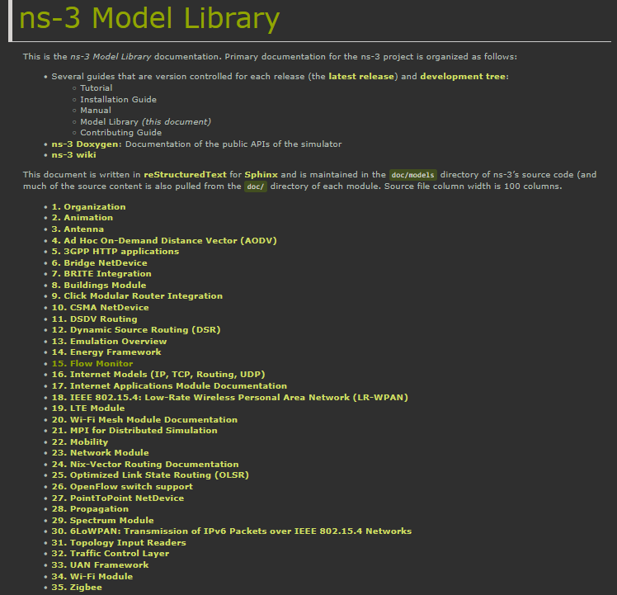
ΒΗΜΑΤΑ ΥΛΟΠΟΙΗΣΗΣ ΤΗΣ ΕΡΓΑΣΙΑΣ (2)
Μελετήσαμε την βιβλιογραφία του NS-3 και πιο συγκεκριμένα το “ns-3 tutorial” για απλά παραδείγματα χρήσης του νέου αυτού εργαλείου.
Στην συνέχεια ανατρέξαμε στο “ns-3 Model Library” για διασαφηνίσουμε κάποιες έννοιες που αναφέρονταν στην εργασία.

Slide 5
δεδομενΑ και αποτελεσματα του ερωτηματοσ 1
Εκτελώντας την προσομοίωση point to point σύνδεσης στο Ubuntu σύστημα μας, προέκυψαν τα εξής δεδομένα :
[screenshot]

Slide 6
Πηγες kai Βιβλιογραφια
Από τα εξής link:
https://www.nsnam.org/documentation/
https://www.nsnam.org/docs/contributing/html/coding-style.html#header-file-includes
https://www.nsnam.org/docs/tutorial/html/
https://www.youtube.com/watch?v=Jv_swgcykjQ
https://www.youtube.com/watch?v=2W5mdzQrwXI
https://www.nsnam.org/docs/tutorial/html/building-topologies.html

